Slide 1
Análisis de aplicación móvil basada en Geolocalización
Grupo 14:
Daniel Fuentes
Iván Opitz
Néstor Oro

Slide 2
Introducción
Estado del ARTE
Análisis de Funciones y protocolos en capas
Requerimientos
Tipos de geolocalización
Algoritmo de distancia
demostración

Slide 3
Objetivo
Analizar los requerimientos en materia de redes y algoritmos necesarios, para el diseño e implementación de una aplicación móvil de “catálogo por proximidad”, basada en geolocalización.

Slide 4
Estado del arte
¿Qué aplicaciones existen?
¿cuáles son sus características?
Sazoot: Filtros colaborativos por preferencias
Tinder: Filtros por distancia y preferencias
Happn: Filtros por distancia entre usuarios
Foursquare: clientes realizan check in y califican servicios
¿Cuál es nuestra propuesta?

Slide 5
Capas, Protocolos y funciones
Capa de red | Protocolos | Funciones
Aplicación | SSH, HTTP, SMTP, FTP | Seguridad en la conexión Navegador de internet
 |  | Perfil de usuario Servicio de correo
 |  | Transferencia de archivos Acceso a API google-maps
Transporte | TCP | Transmisión confiable de paquetes de datos
Red | IP | Direccionamiento y enrutamiento.
Enlace | PPP | Autentificación conexión Cifrado de transmisión
Física | WiFi | Conexión inalámbrica

Slide 6
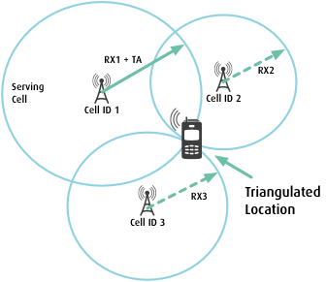
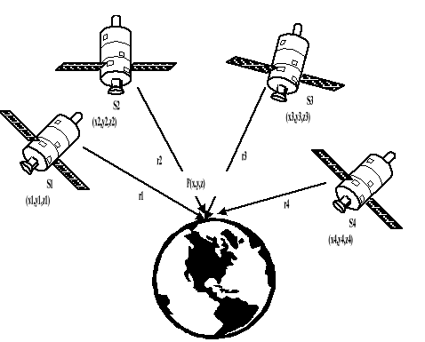
¿qué es geolocalización?

Slide 7
Metodologías y comparación
Metodología | Ventaja | Desventaja
GPS | Cobertura mundial Gran precisión | Alto consumo de energía No disponible en interiores No disponible en todos los dispositivos móviles
Cell ID | Mínimo consumo extra de energía Alta cobertura Disponible en interiores | Baja precisión
WiFi | Precisión moderada Consumo moderado Aumento exponencial en la cantidad de puntos de acceso | Cobertura en zonas urbanas y rurales determinadas Requiere fase de entrenamiento

Slide 8
API, html y javascript
Google liberó una API que permite usar la información de google-maps en el desarrollo de aplicaciones.
Requiere saber usar html y javascript
Coordenadas y distancia
Obtener coordenadas con api google-maps
Aplicar algoritmo de distancia basado en la función:
$d=D×ArcCos[Cos\left(Lat1\right)Cos\left(Lat2\right)Cos\left(Lon2−Lon1\right)+Sin\left(Lat1\right)Sin\left(Lat2\right)]$

Slide 9
demostración

